Slide 1
Геометрическая прогрессия
Муниципальное бюджетное общеобразовательное учреждение средняя общеобразовательная школа №30 имени А.И.Колдунова
Подготовила:
учитель математики
Кутоманова Е.М.
2015-2016 учебный год

Slide 2
Определение
Рассмотрим последовательность, первый член которой равен 3, каждый следующий получается из предыдущего умножением на 2: 3;6;12;24;…
Эта последовательность является примером геометрической прогрессии.
Геометрической прогрессией называется последовательность отличных от нуля чисел, каждый член, которой начиная со второго, равен предыдущему умноженному на одно и то же число.

Slide 3
Например:

Slide 4
Формула n-ого члена геометрической прогрессии
Зная первый член и знаменатель геометрической прогрессии можно найти:
Аналогично находим:

Slide 5
Например:
3) ,тогда

Slide 6
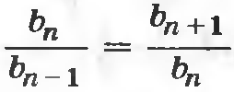
Свойство геометрической прогрессии
Квадрат любого члена геометрической прогрессии, начиная со второго, равен произведению предыдущего и последующего её членов.

Slide 7
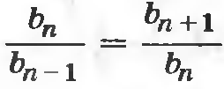
Если в последовательности чисел, отличных от нуля, квадрат каждого члена, начиная со второго, равен произведению предыдущего и последующего членов, то эта последовательность – геометрическая прогрессия.

Slide 8
Замечание
Модуль любого члена геометрической прогрессии, начиная со второго, является средним геометрическим предыдущего и последующего членов.

Slide 9
Формула суммы первых n членов

Slide 10
Например:
1)
2)

